Slide 1
Internet, la Web y la programación en cliente
Desarrollo Web en Entorno Cliente
Curso 2018/2019
Víctor Sánchez Anguix

Slide 2
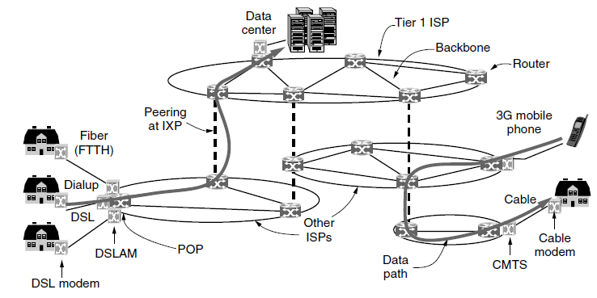
Internet
Dispositivos de usuario conectados a ISP
Posiblemente en LANs
Wireless, cableado, etc.
Computer Networks. Tanenbaum et al. Pearson New International Edition. 5th Edition

Slide 3
Internet
Points of presence (POP).
Punto de entrada de los paquetes de los cientes a los ISPs
Computer Networks. Tanenbaum et al. Pearson New International Edition. 5th Edition

Slide 4
Internet
ISP (local, regional, nacional, internatconal)
Líneas de trasmisión de larga distancia y muchos routers…
Computer Networks. Tanenbaum et al. Pearson New International Edition. 5th Edition

Slide 5
Internet
Datos entre ISPs son intercambiados en los Internet Exchange Points (IXP),
1 router por ISP
Computer Networks. Tanenbaum et al. Pearson New International Edition. 5th Edition

Slide 6
World Wide Web
¿Cómo podemos intercambiar documentos de forma fácil entre distintos dispositivos en Internet? → World Wide Web
Creada en el CERN por Tim Berners Lee
W3C regula los estándares de la Web para asegurar la interoperabilidad

Slide 7





Arquitectura WWW: Cliente/Servidor
URL

Slide 8
Arquitectura WWW: Cliente/Servidor
HTTP REQUEST: GET …
URL

Slide 9
Arquitectura WWW: Cliente/Servidor
HTTP RESPONSE
URL

Slide 10
Arquitectura WWW: Cliente/Servidor
URL

Slide 11



Arquitectura WWW: Cliente/Servidor
URL

Slide 12
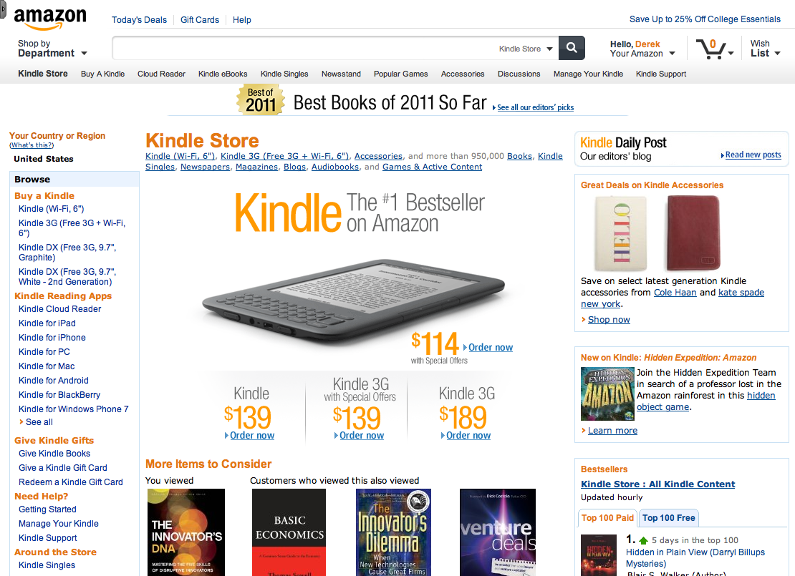
Arquitectura WWW: Cliente/Servidor
URL

Slide 13
Navegador
Es la aplicación que realiza las peticiones de documentos HTML, y además interpreta el código de los documentos para dibujarlo por pantalla
Hay muchos tipos de navegadores:
Plataforma donde se ejecuta
Características del navegador
Personalización de la interfaz
Soporte de tecnologías web
Licencia software

Slide 14
¿Tecnologías de desarrollo en cliente?
Son las tecnologías que se ejecutan o procesan en el cliente o navegador, quien realiza la petición
HTML → Lenguaje de marcas para definir los contenidos de un documento
No requiere compilación
Hipervínculos entre documentos
Diferentes versiones → HTML5 el estándar más nuevo
CSS → Lenguaje para definir el estilo de los contenidos de un documento
JavaScript → Lenguaje de scripting ejecutado en el cliente para realizar pequeños cálculos/animaciones/interacciones
Java Applets → Pequeños programas Java embebidos en el navegador
Adobe Flash → Tecnología de animación propietaria (Adobe)

Slide 15
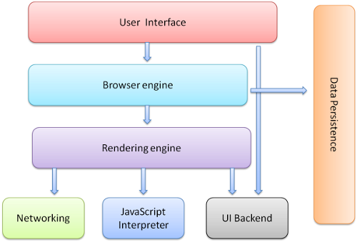
Arquitectura Navegador

Slide 16
Arquitectura Navegador
Interfaz de usuario: Permite al usuario interactuar con el navegador. Contiene las ventanas, botones, menús que ve el usuario, etc.

Slide 17
Arquitectura Navegador
Motor del navegador: Es la capa que coordina la interacción entre la interfaz y la capa de visualización

Slide 18
Arquitectura Navegador
Motor de visualización: Es el encargado de analizar el HTML y CSS recibidos, interpretarlos, y representarlos en la interfaz de usuario
No todos son idénticos, ni visualizan exactamente igual
Gecko (Firefox, Galeon, Mozilla, etc.)
Trident (IE)
WebKit (Chrome, Epiphany, Safari)
Presto (Opera)
Tasman (IE para Mac)

Slide 19
Arquitectura Navegador
Módulo de red: Es el responsable de las comunicaciones HTTP con los servidores. Coordina las peticiones

Slide 20
Arquitectura Navegador
Capa de persistencia: Almacenamiento de temporales, cookies, y en los navegadores modernos una pequeña base de datos ligera (e.g., SQLite)

Slide 21
Arquitectura Navegador
Intérprete de JS: Es el encargado de ejecutar el código JS embebido en las páginas Web.
Adivinad… no son estándar ☺
SpiderMonkey (Firefox)
V8 (Chrome)
Chakra (IE y Edge)
JavaScript Core (Safari)

Slide 22
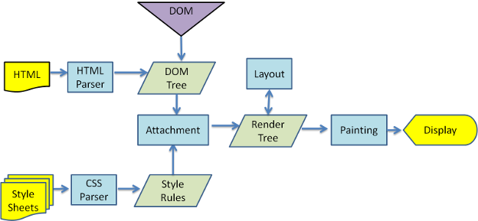
¿Cómo se visualiza un HTML?
Ejemplo WebKit

Slide 23
¿Cómo se visualiza un HTML?
Ejemplo WebKit
Llegan los documentos HTML y CSS desde el servidor mediante la respuesta HTTP

Slide 24
¿Cómo se visualiza un HTML?
Ejemplo WebKit
El parser de HTML comienza a procesar el HTML de arriba abajo para construir el DOM
El parser de CSS comienza a procesar las reglas CSS

Slide 25
¿Cómo se visualiza un HTML?
Ejemplo WebKit
El DOM es procesado y los estilos CSS procesados son incrustados en los nodos del DOM
El resultado es un árbol de visualización

Slide 26
¿Cómo se visualiza un HTML?
Ejemplo WebKit
El árbol de visualización es procesado y pintado sobre la interfaz gráfica

Slide 27
¿Y qué ocurre con JavaScript?
Recordad que con los scripts JS podemos modificar el DOM…
Eso implica que los tags <script> son procesados con el html y ejecutados (si es necesario) en ese momento
Tras la ejecución pasa al siguiente tag a procesar
Cuidado con hacer procesamiento demasiado pesado…

Slide 28
¿Y qué ocurre con JavaScript?
<html>
<head>
<title>My title</title>
<script>
console.log(document.getElementsByTagName("body").length);
</script>
</head>
<body>
<script>
console.log(document.body.getElementsByTagName("p").length);
</script>
<p>A piece of text</p>
<script>
console.log(document.body.getElementsByTagName("p").length);
</script>
</body>
</html>
Los tags se procesan uno a uno en órden
El DOM disponible depende de cuánto se haya procesado hasta ese momento
Además, no se procesan el resto de tags hasta que el tag <script> no ha terminado
Resultado terminal:
0
0
1

Slide 29

Navegadores: ¿Cuántos?
Más de los que quisierais
Incluso de un mismo navegador a otro hay diferencias
No todos soportan las mismas tecnologías…
https://www.webdevelopersnotes.com/browsers-list
https://caniuse.com
La vida del desarrollador Web en cliente es complicada…

Slide 30
¿Alguna solución?
Algunas librerías JS como JQuery nos abstraen de estos detalles
La situación ha mejorado en los últimos años, cada vez más estandarizado
Pero sigue siendo complicado y hay que tener cuidado…
Reddit JavaScript

Slide 31

¿Preguntas?

